Slide 1
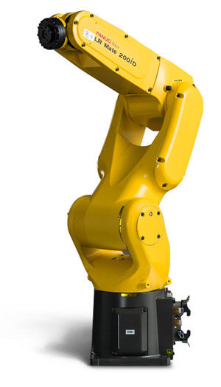
Integração de ROS-Industrial num robô FANUC
para flexibilizar atividades de cooperação
Tiago Simões
Dissertação de Mestrado em Engenharia Mecânica
Orientador: Prof. Doutor Vítor Manuel Ferreira dos Santos
Aveiro, 15 de Dezembro de 2016

Slide 2
Estrutura da apresentação
1
Introdução
2
Software e Hardware
3
Integração da API ROS-Industrial
4
Calibrações
5
Perceção visual
6
Aplicação ilustrativa
7
Conclusões e Trabalho Futuro

Slide 3
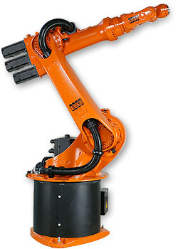
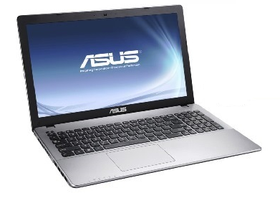
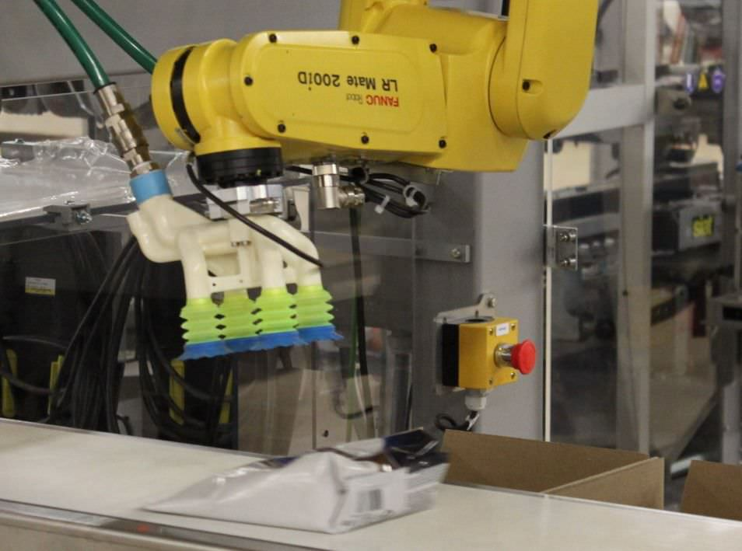
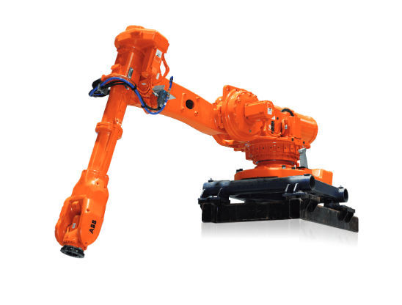
1. Introdução
Contexto do problema
KUKA
Computador
Fanuc
Aplicação de pick and place
ABB
Sensores de visão artificial

Slide 4
1. Introdução
Objetivos
• Desenvolver ou adaptar uma API (Application Programming Interface) que permita integrar o robô Fanuc do LAR em aplicações mais complexas de manipulação e cooperação em ambiente ROS;
• Desenvolver uma aplicação que, mediante a perceção do espaço tridimensional, determine as transformações geométricas que relacionem dois ou mais sistemas, como manipuladores e outros agentes;
• Desenvolver uma aplicação ilustrativa da funcionalidade da API como, por exemplo, uma tarefa de cooperação sequencial entre dois robôs ou entre um humano e um robô. Um exemplo será um jogo de tabuleiro num espaço inicialmente desconhecido para o robô;

Slide 5
2. Hardware e Software
Principal software

Slide 6
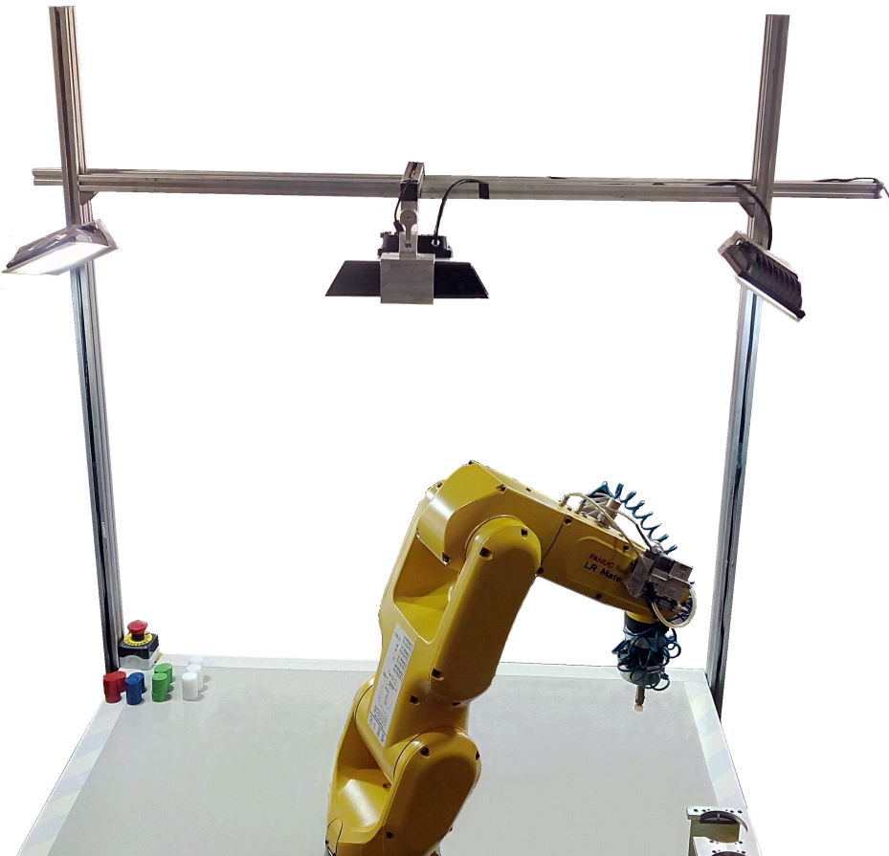
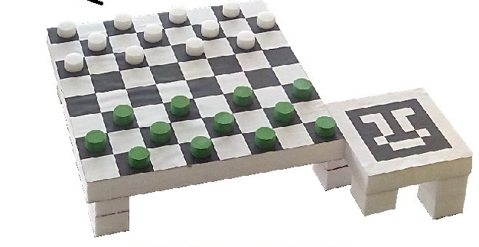
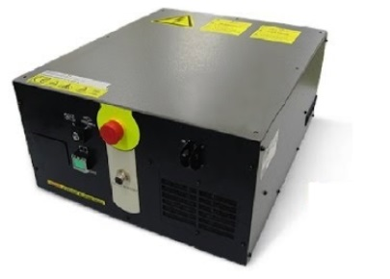
2. Hardware e Software
Hardware
Sensor Kinect
Fanuc LR Mate 200iD
Bancada de trabalho
Controlador R-30iB Mate
Tabuleiro de damas

Slide 7
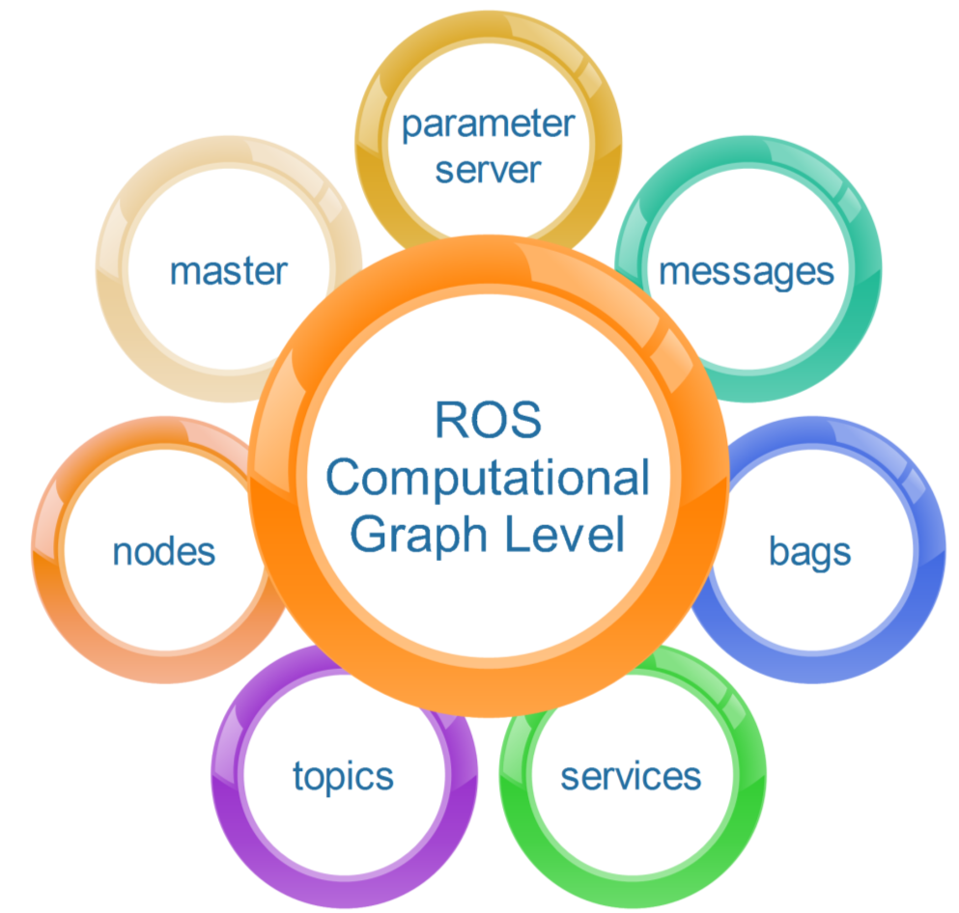
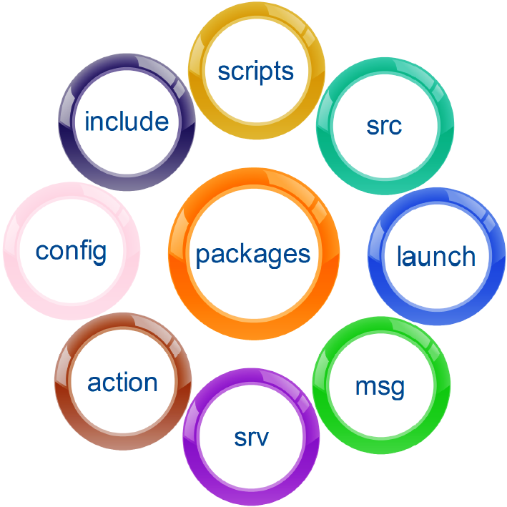
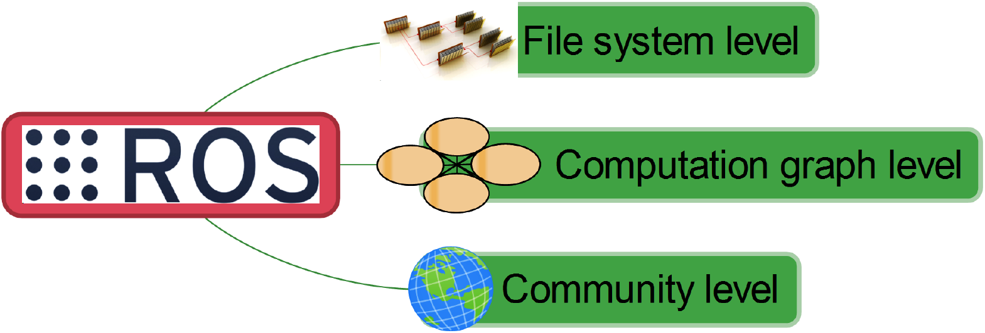
3. Integração da API ROS-Industrial
ROS

Slide 8
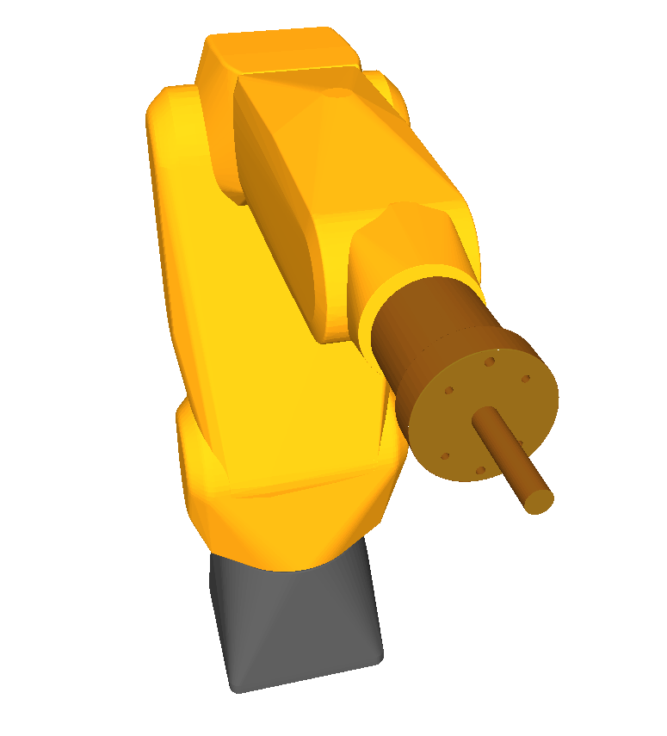
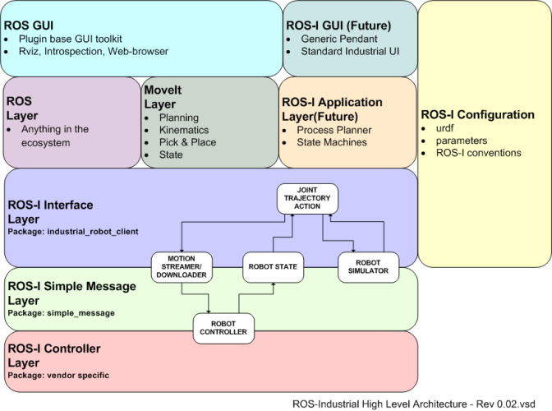
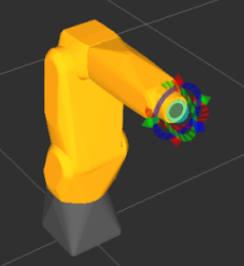
3. Integração da API ROS-Industrial
ROS-Industrial
Modelo virtual inicial
Modelo virtual final
• Ferramentas de interface gráfica;
• Comunicações;
• Planeia trajetórias e calcula cinemáticas;
• Cliente do robô;
• Protocolo padrão de troca de dados;
• Informação do fabricante do robô;
• Construção do modelo virtual do robô (URDF);

Slide 9
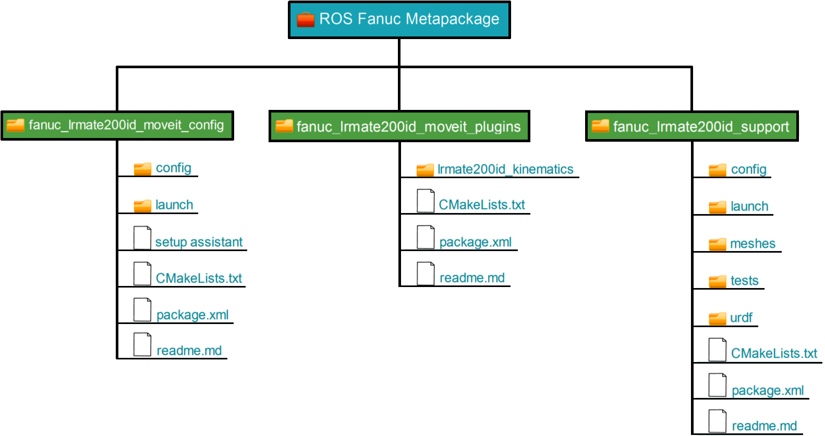
3. Integração da API ROS-Industrial
ROS Fanuc

Slide 10
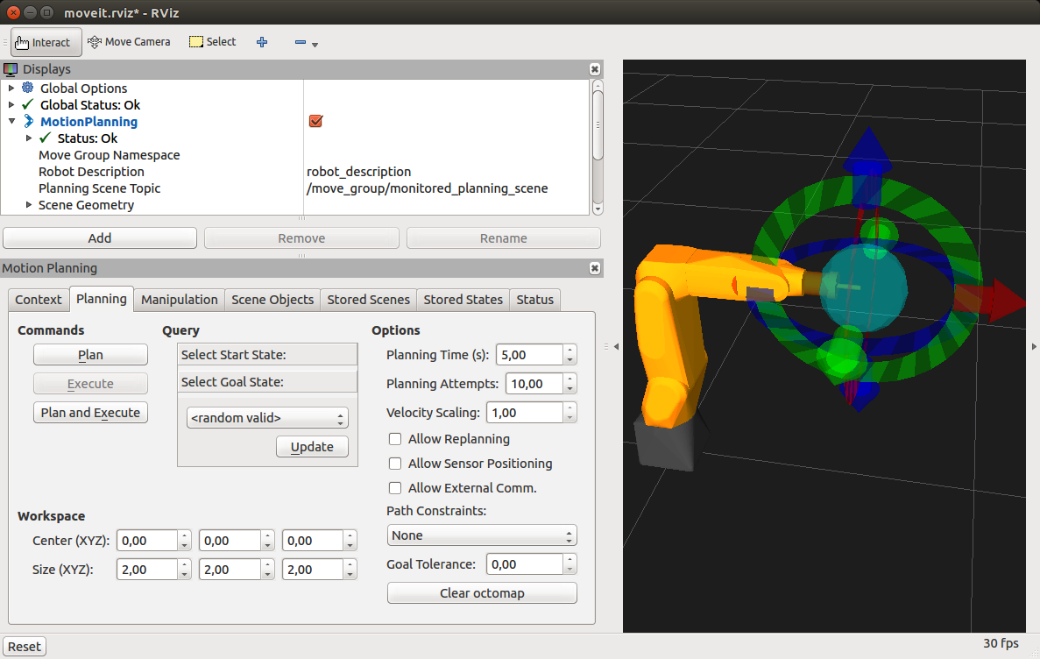
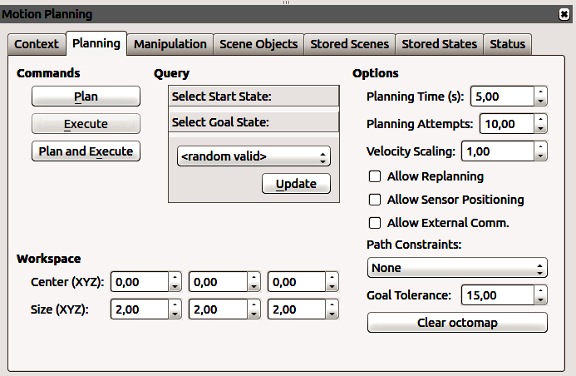
3. Integração da API ROS-Industrial
MoveIt!
Aba para planear trajetórias
Plugin MotionPlanning

Slide 11
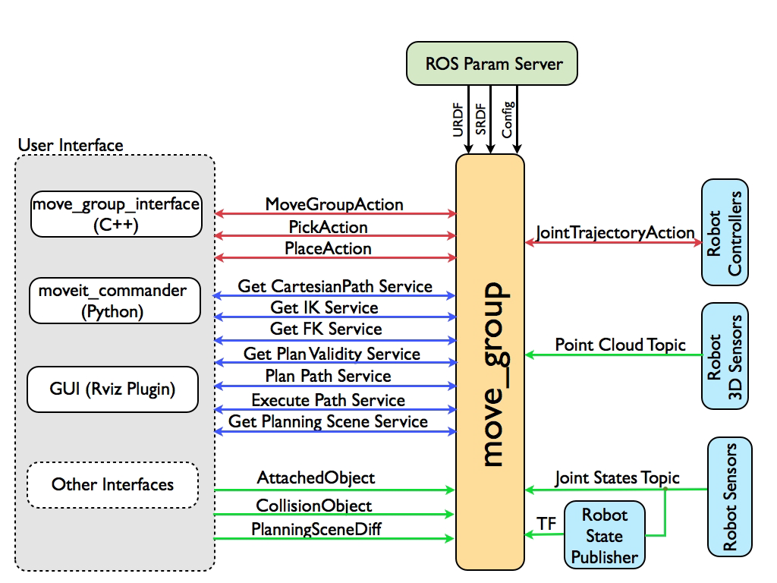
3. Integração da API ROS-Industrial
MoveIt!
move_group
Planear trajetórias
Open Motion Planning Library (OMPL)
Algoritmo RRTConnect
Meio envolvente
planning scene monitor
Constrói o ambiente em torno do robô
Cinemáticas
IKFast calcula as cinemáticas inversas
Verificar colisões
Movimentos sem colisões
Allowed Collision Matrix (ACM)

Slide 12
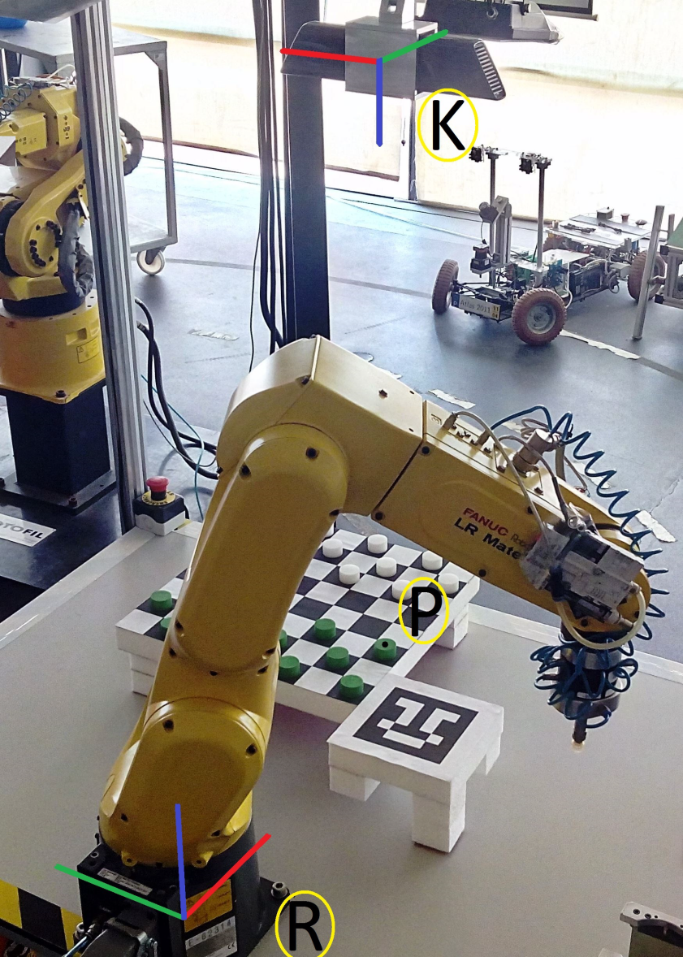
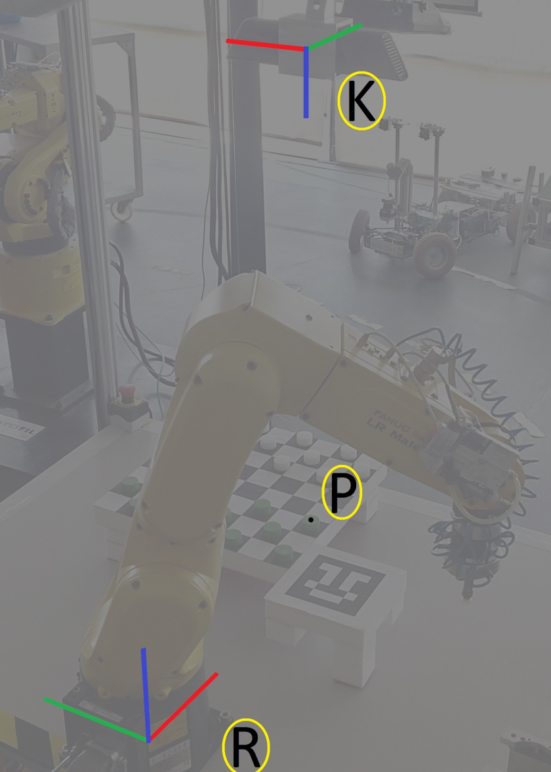
4. Calibrações
Descrição do problema
1º
2º
Fig 4.1: Grafo de transformação geométrica
Eq. 4.1

Slide 13
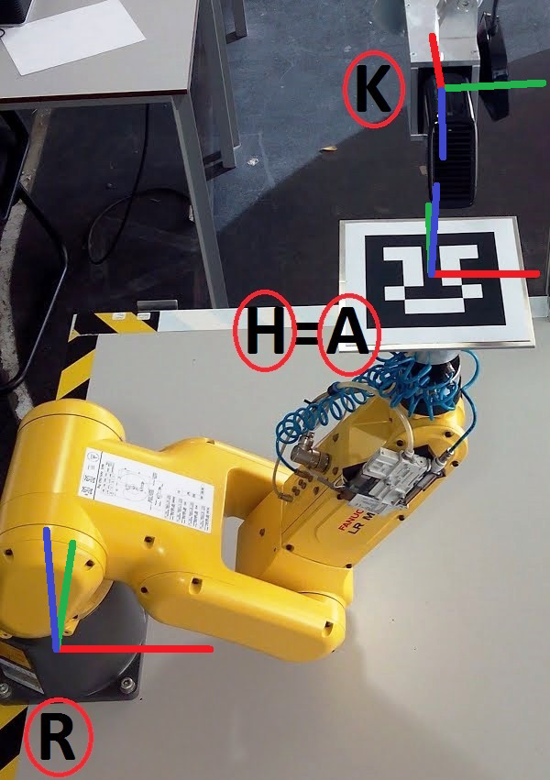
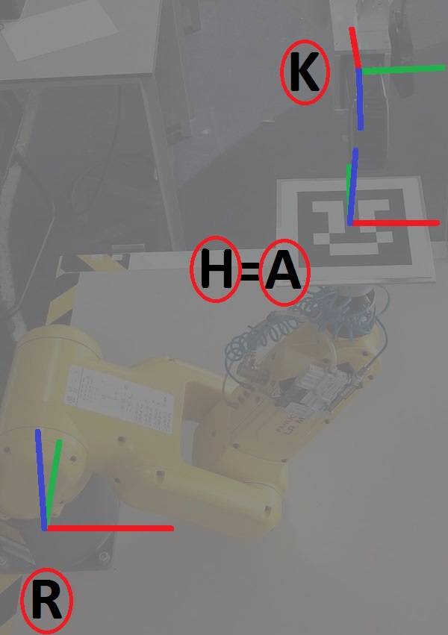
4. Calibrações
Calculo de
Fig 4.2: Grafo de transformação geométrica
Eq. 4.2

Slide 14
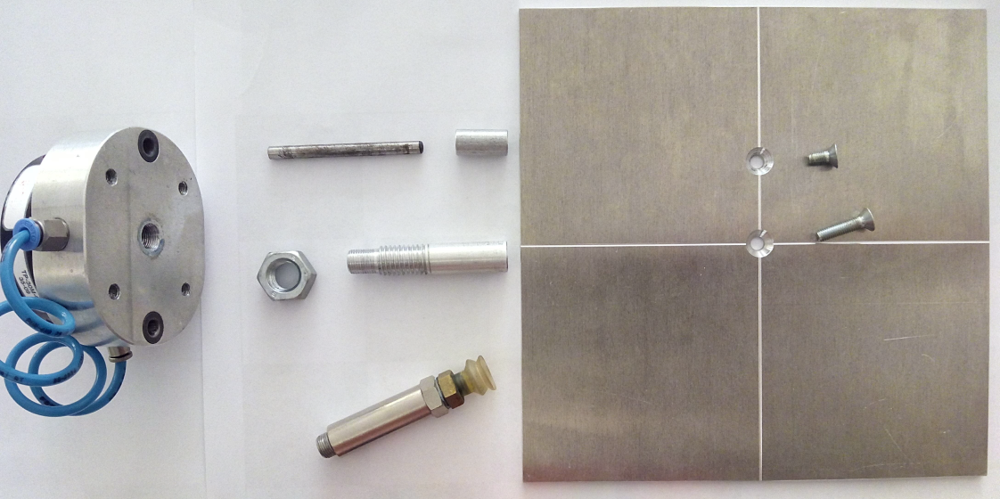
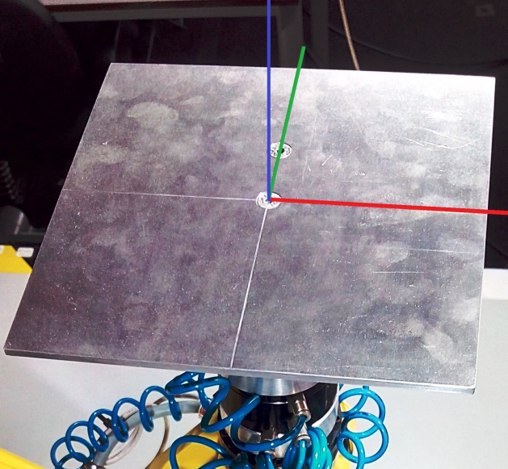
4. Calibrações
Calculo de
Desenvolveu-se uma ferramenta de calibração;

Slide 15
4. Calibrações
Calculo de
Desenvolveu-se uma ferramenta de calibração;
Desenvolveu-se um algoritmo para movimentar o robô para a posição de calibração;
Criou-se um algoritmo para calcular, automaticamente, a transformação ;
Notes:
Esta transformação geométrica é constante desde que o sistema não se altere, isto é, seja rigido

Slide 16
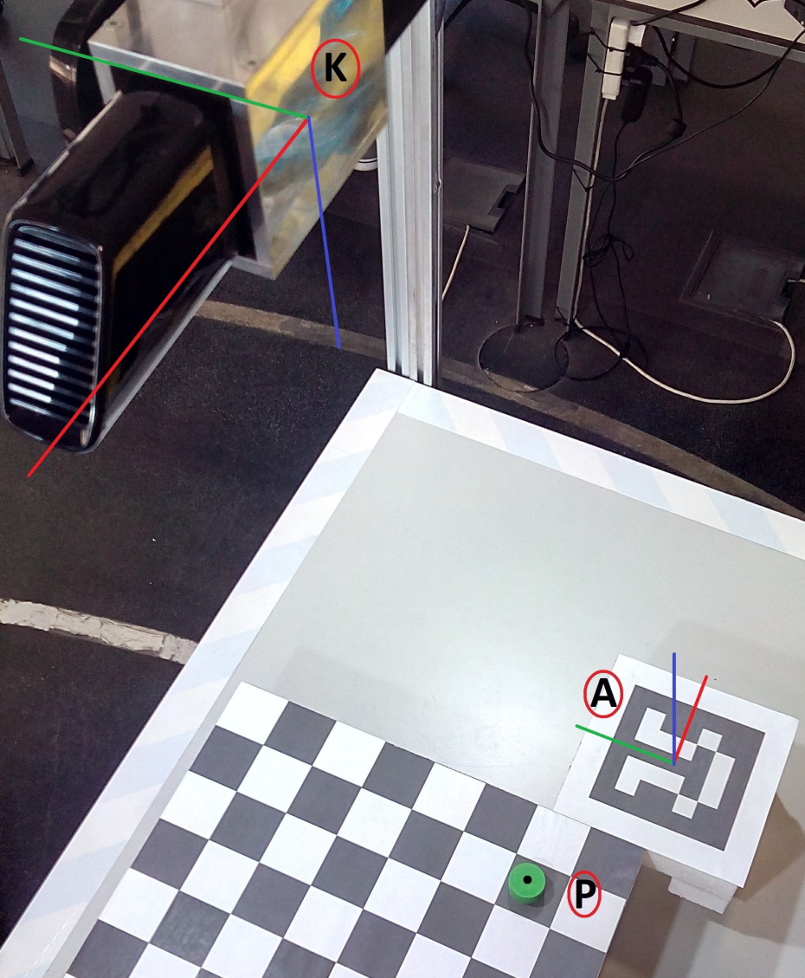
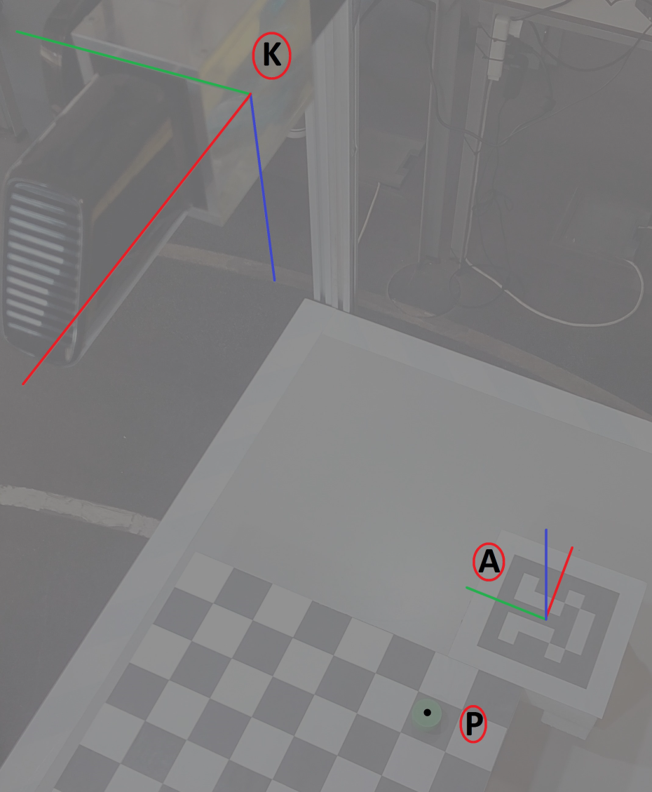
4. Calibrações
Calculo de
Fig 4.3: Grafo de transformação geométrica
Eq. 4.3
Eq. 4.4
1º) Determinação da transformação geométrica ;
2º) Determinação da transformação geométrica ;
Notes:
O resultado da equação 4,3 basea-se na transformação geometrica da
Criar um sistema de coordenadas solidário com o tabuleiro e as peças

Slide 17
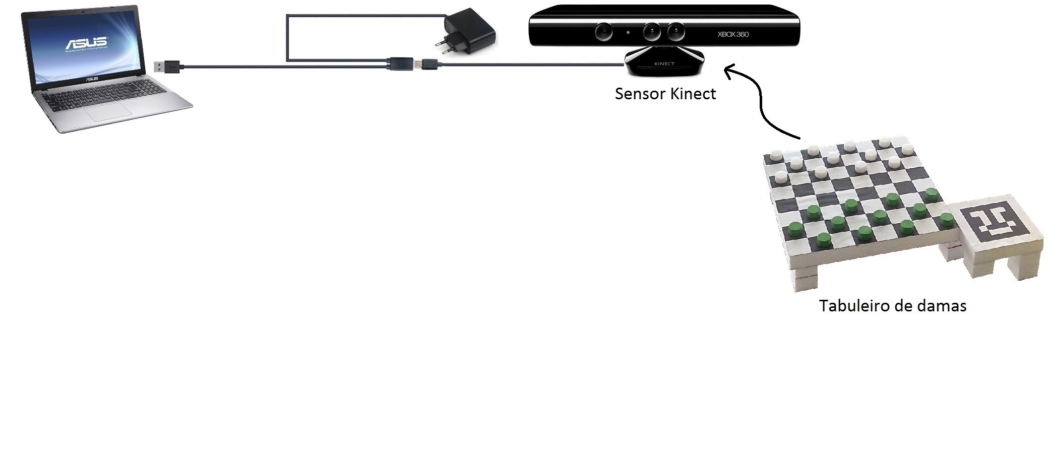
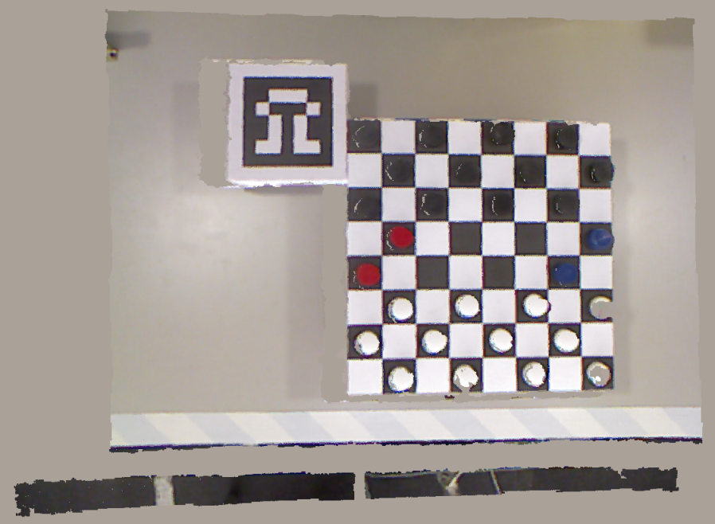
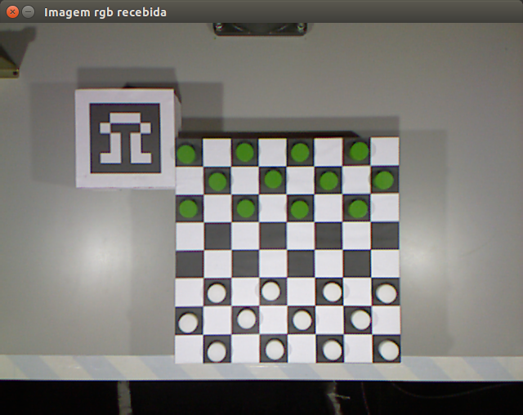
5. Perceção visual
Metodologia por nuvens de pontos
Metodologia por imagens 2D

Slide 18
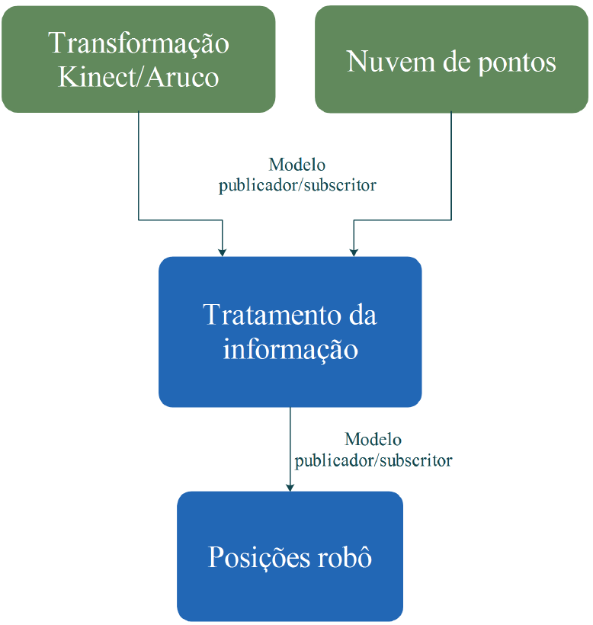
5. Perceção visual (Metodologia por nuvens de pontos)

Slide 19
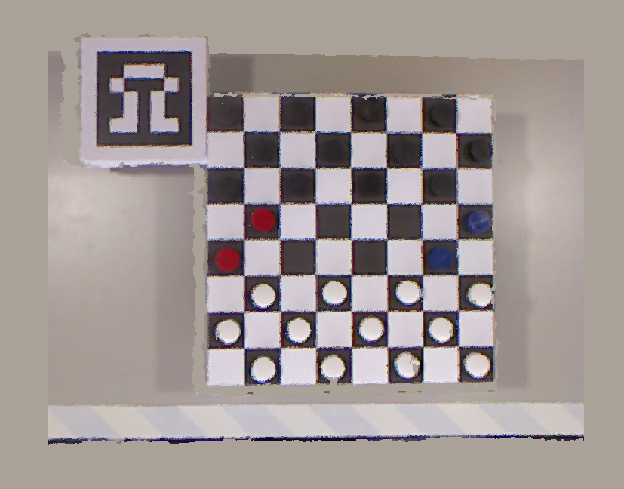
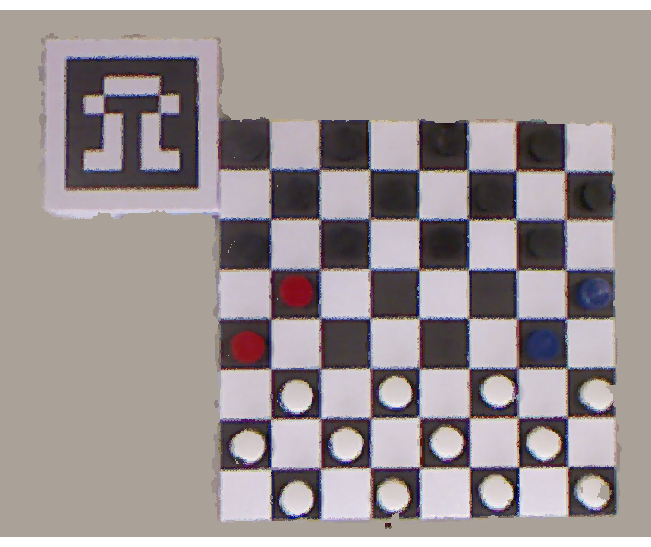
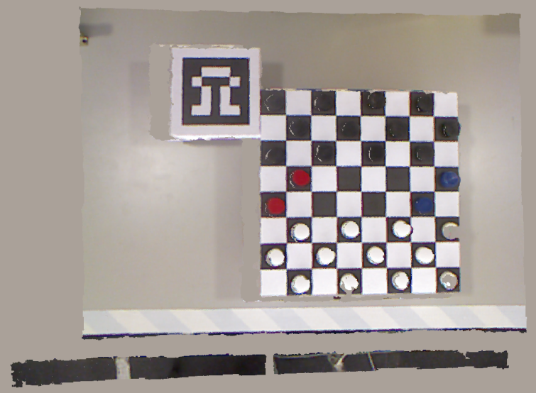
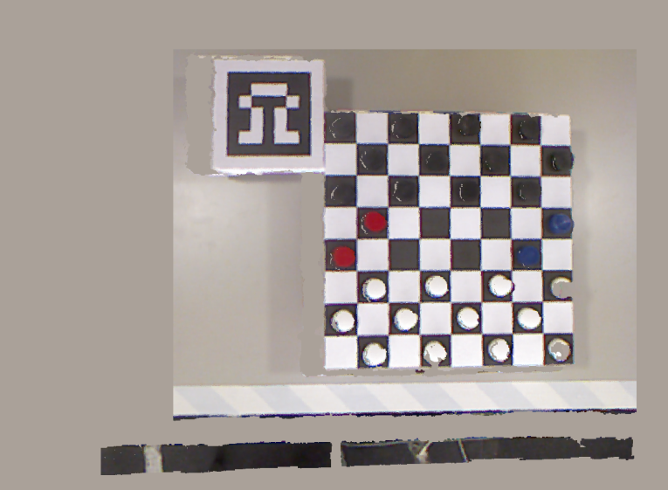
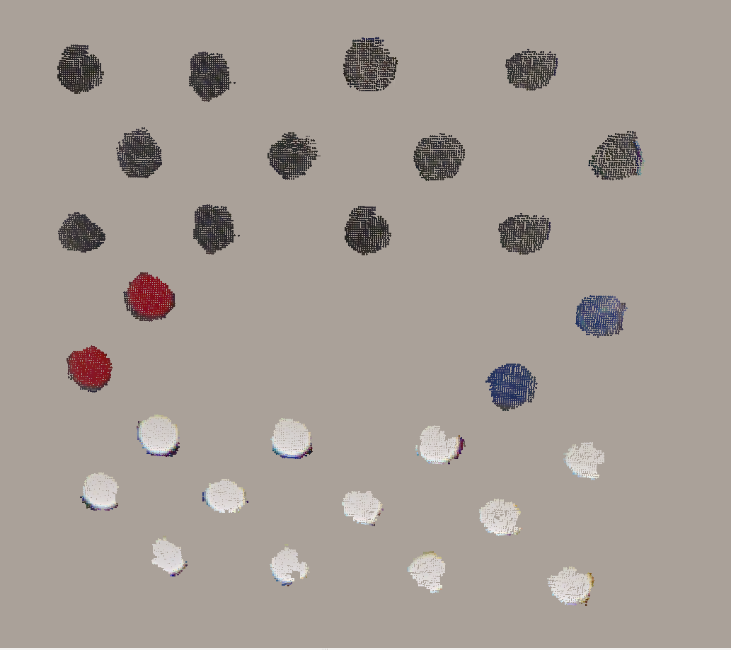
5. Perceção visual (Metodologia por nuvens de pontos)
Limitar os pontos recebidos em x e y;
Filtra apenas pontos que pertencem à mesa de trabalho;
Filtra os pontos que pertencem ao tabuleiro de xadrez;
Isola as peças presentes no tabuleiro;

Slide 20
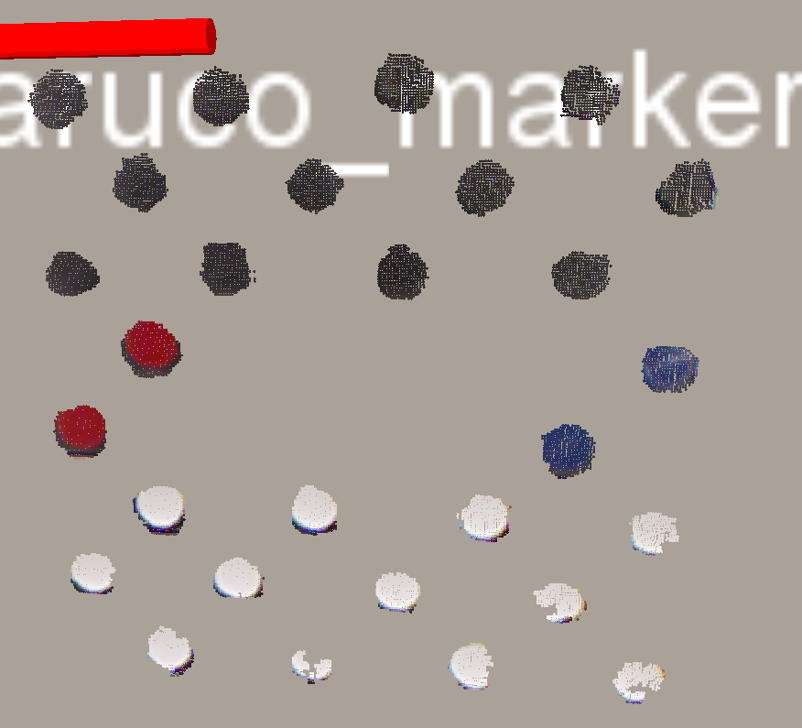
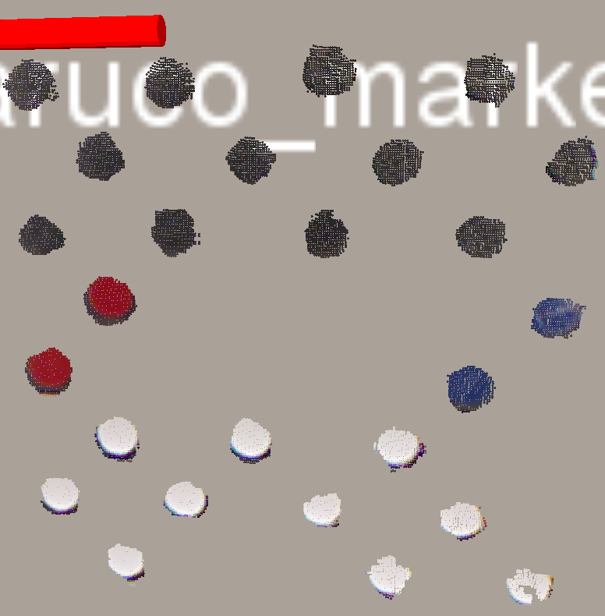
5. Perceção visual (Metodologia por nuvens de pontos)

Slide 21
5. Perceção visual
Metodologia por nuvens de pontos;
Metodologia por imagens 2D;

Slide 22
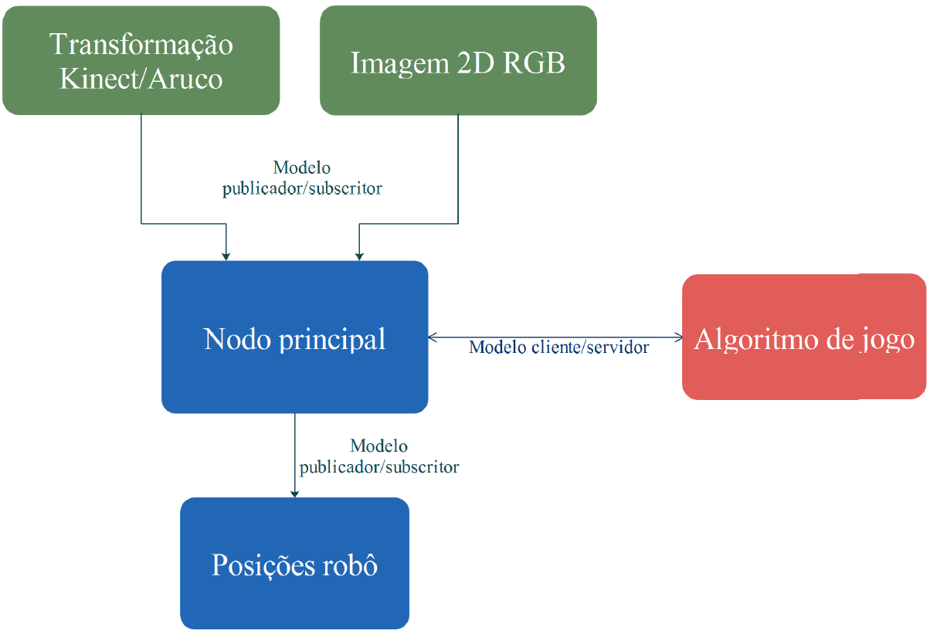
5. Perceção visual (Metodologia por imagens 2D)

Slide 23
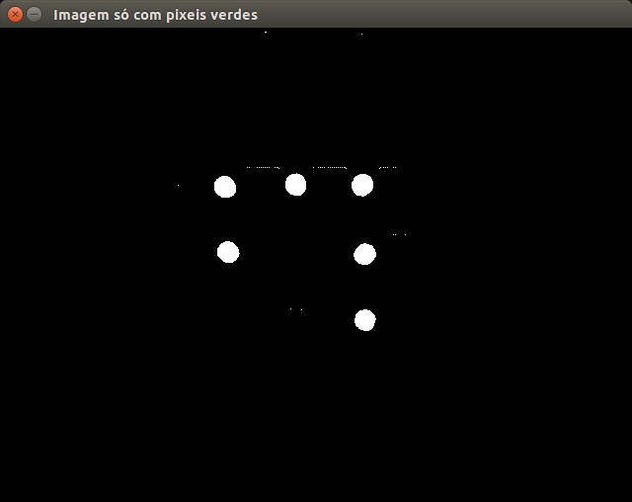
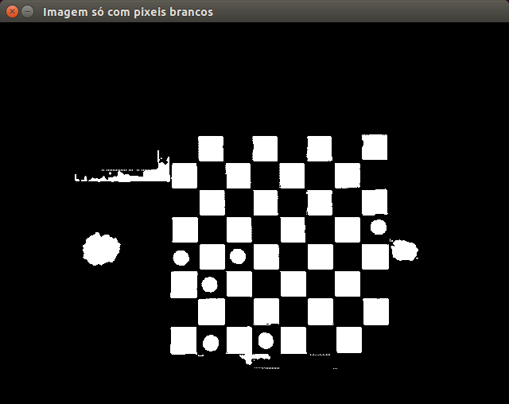
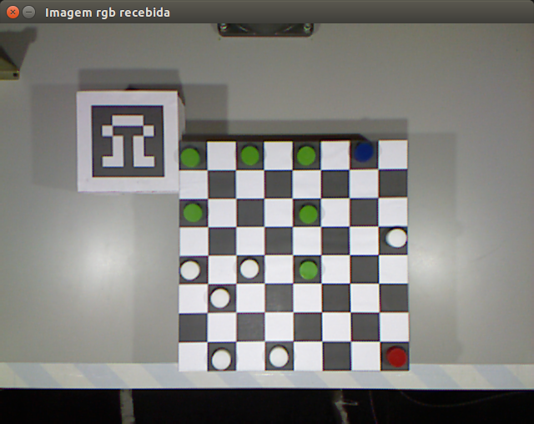
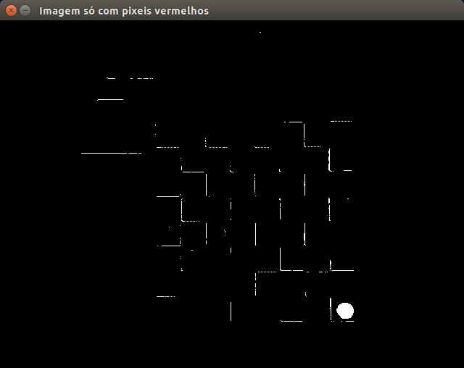
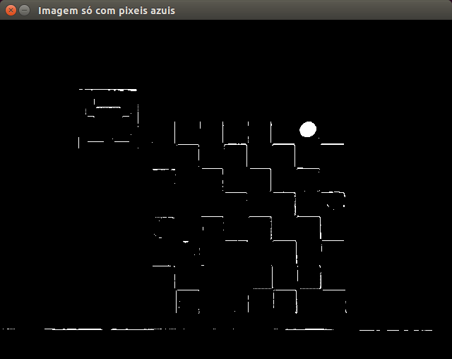
5. Perceção visual (Metodologia por imagens 2D)
Pixels verdes
Pixels brancos
Imagem original
Converter imagem de RGB para HSV;
Selecionar as gamas de valores HSV;
Pixels azuis
Pixels vermelhos
Diferenciar as cores e criar 4 imagens para cada cor;

Slide 24
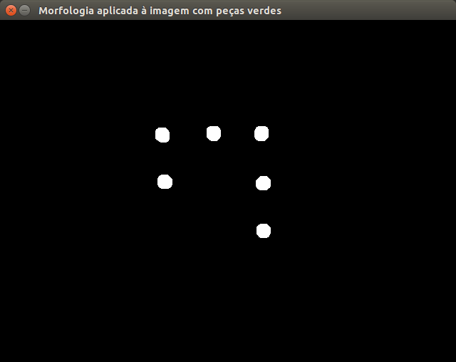
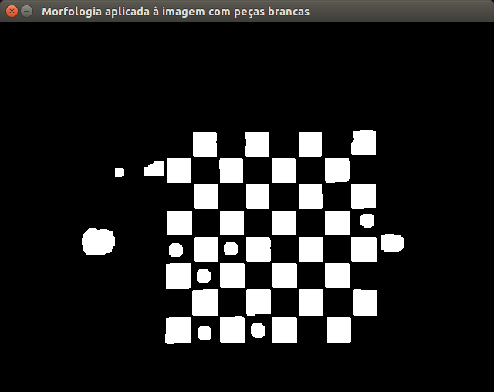
5. Perceção visual (Metodologia por imagens 2D)
Pixels verdes
Pixels verdes
Pixels brancos
Pixels brancos
Operações morfológicas;
Pixels azuis
Pixels vermelhos
Pixels azuis
Pixels vermelhos

Slide 25
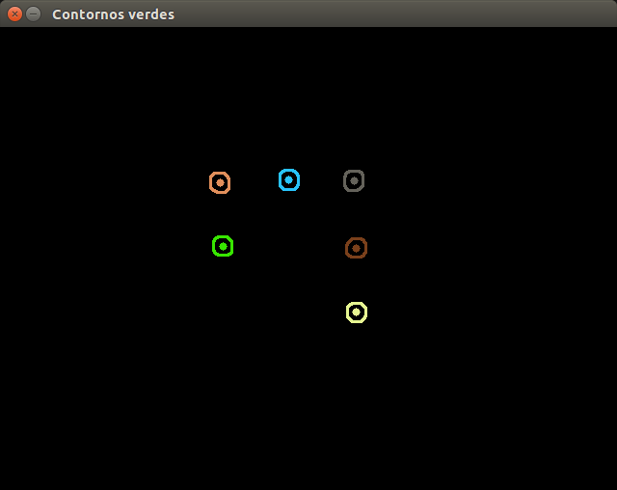
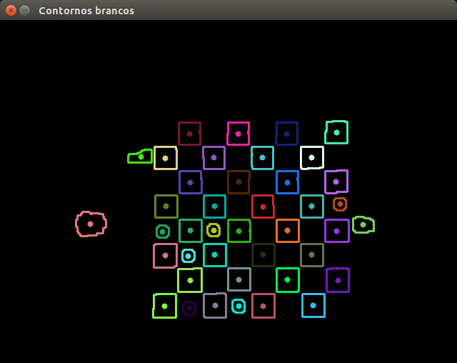
5. Perceção visual (Metodologia por imagens 2D)
Pixels verdes
Pixels brancos
Pixels verdes
Pixels brancos
Função findContours para encontrar os contornos;
Pixels vermelhos
Pixels azuis
Pixels vermelhos
Pixels azuis
Calculo do centróide de cada contorno;

Slide 26
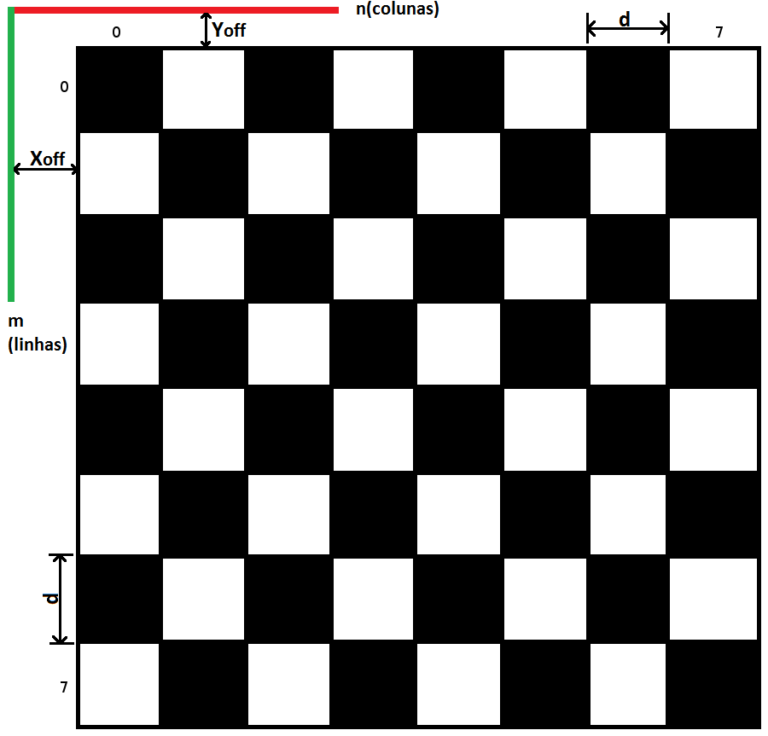
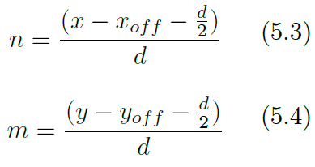
5. Perceção visual (Metodologia por imagens 2D)
Conversão de coordenadas métricas para posições do tabuleiro
Eq. 5.1
Eq. 5.2
n e m – Coluna e linha;
x e y – Coordenadas métricas (mm);
xoff e yoff – Distância entre o sistema de coordenadas
e a primeira linha/coluna;
d – Dimensão de cada quadrado (mm);
Tabuleiro virtual

Slide 27
5. Perceção visual (Metodologia por imagens 2D)

Slide 28
6. Aplicação ilustrativa

Slide 29
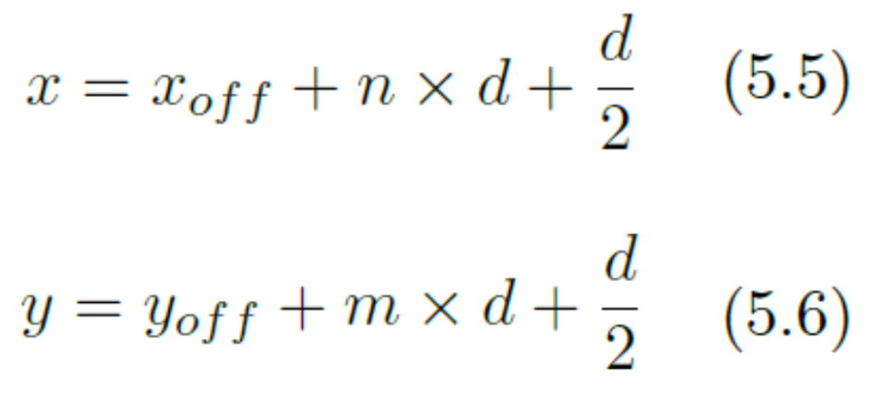
6. Aplicação ilustrativa
Conversão de posições do tabuleiro para coordenadas métricas
Eq. 6.1
Eq. 6.2
Eq. 4.1
n e m – Coluna e linha;
x e y – Coordenadas métricas (mm);
xoff e yoff – Distância entre o sistema de coordenadas
e a primeira linha/coluna;
d – Dimensão de cada quadrado (mm);

Slide 30
6. Aplicação ilustrativa

Slide 31
6. Aplicação ilustrativa
Disposição dos modelos no simulador RViz

Slide 32
6. Aplicação ilustrativa

Slide 33
7. Conclusões e trabalho futuro
Conclusões
Adaptou-se e implementou-se o servidor ROS-Industrial;
Determinou-se de forma automática a transformação geométrica ;
Testaram-se duas metodologias de visão artificial, a metodologia da nuvem de pontos e a da imagem 2D;
Criou-se a aplicação que demonstrou a aplicabilidade da API;

Slide 34
7. Conclusões e trabalho futuro
Trabalho Futuro
Desenvolver uma rede de campo baseada em ModBUS/TCP para controlar os I/O do robô;
Plataforma móvel permitindo que o robô opere em diferentes locais;
Migrar este trabalho para o MATLAB;

Slide 35
Integração de ROS-Industrial num robô FANUC
para flexibilizar atividades de cooperação
Tiago Simões
Obrigado!
Aveiro, 15 de Dezembro de 2016

